Slide 1
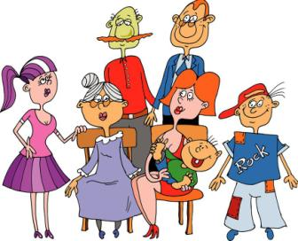
Family
Выполнил– учитель английского языка МКОУ “Ишкартынская СОШ”
Алхуватов Гаджи Джапаевич

Slide 2
a mother

Slide 3
a father

Slide 4
a sister

Slide 5
a brother

Slide 6
a grandfather

Slide 7
a grandmother

